Slide 1
REPORTE DE ESTADÍSTICAS DE SOLICITUDES DE INFORMACIÓN RECIBIDAS
JULIO 2021
Dirección de Cumplimiento y Responsabilidades
Responsable de Generar la Información: Luis Eduardo Pérez Serrano
Departamento de Estadísticas
Fecha de actualización: Agosto 2021

Slide 2
_{INDICE}
1
TOTAL DE SOLICITUDES RECIBIDAS MES, ANUAL, HISTORICO
2
MEDIO DE PRESENTACIÓN
3
COMPARATIVO DE SOLICITUDES CON EL MES ANTERIOR GRAFICA
4
COMPARATIVO HISTORICO DE SOLICITUDES RECIBIDAS POR AÑO GRAFICA
5
TOP 10 ENTIDADES CON MAS SOLICITUDES RECIBIDAS
6
COMPARATIVO TOP 10 DE ENTIDADES MAS SOLICITADAS, MES ANTERI0R
7
TOP 10 ANUAL DE ENTIDADES CON MAS SOLICITUDES
8
SOLICITUDES RECIBIDAS POR GRUPO DE SUJETOS OBLIGADOS
9
ENTIDADES CON MÁS SOLICITUDES ATENDIDAS
10
TIPO DE RESPUESTAS OTORGADAS
11
HISTORICO DE SOLICITUDES RECIBIDAS AL ICAI

Slide 3
Total de solicitudes recibidas
TOTAL HISTORICO DESDE 2004
121,121
TOTAL ANUAL
5,544
TOTAL MENSUAL
693
JULIO 2021

Slide 4
Solicitudes Recibidas JULIO 2021

Slide 5
Comparativo de solicitudes Recibidas en Relación
al mes anterior

Slide 6
COMPARATIVO HISTÓRICO
SOLICITUDES RECIBIDAS
2004-2021

Slide 7
TOP 10: ENTIDADES CON MAS SOLICITUDES
JULIO 2021
ENTIDAD | TOTAL
1. Fiscalía General de Justicia del Estado de Coahuila | 72
2. Saltillo | 71
3. Secretaría de Salud | 41
4. Secretaría de Finanzas | 40
5. Torreón | 36
6. Instituto Electoral de Coahuila(IEC) | 28
7. Congreso del Estado de Coahuila | 26
8. Instituto Coahuilense de Acceso a la Información Pública | 26
9. Despacho del Titular del Ejecutivo | 25
10. Poder Judicial del Estado | 25

Slide 8
COMPARATIVO TOP 10:
ENTIDADES CON MAS SOLICITUDES EN RELACION
CON EL MES ANTERIOR
JUNIO 2021
1. Fiscalía General de Justicia del Estado de Coahuila
2. Secretaría de Seguridad Pública
3. Saltillo
4. Secretaría de Salud
5. Secretaría de Fiscalización y Rendición de Cuentas
6. Secretaría de Finanzas
7. Congreso del Estado de Coahuila
8. Torreón
9. Instituto Electoral de Coahuila(IEC)
10. Despacho del Titular del Ejecutivo
JULIO 2021
1. Fiscalía General de Justicia del Estado de Coahuila
2. Saltillo
3. Secretaría de Salud
4. Secretaría de Finanzas
5. Torreón
6. Instituto Electoral de Coahuila(IEC)
7. Congreso del Estado de Coahuila
8. Instituto Coahuilense de Acceso a la Información Pública
9. Despacho del Titular del Ejecutivo
10. Poder Judicial del Estado

Slide 9
TOP 10 ANUAL:
ENTIDADES CON MAS SOLICITUDES
ANUAL 2021
ENTIDAD | TOTAL
1. Fiscalía General de Justicia del Estado de Coahuila | 492
2. Acuña | 401
3. Torreón | 291
4. Saltillo | 276
5. Secretaría de Salud | 267
6. Poder Judicial del Estado | 253
7. Secretaría de Finanzas | 236
8. Instituto Coahuilense de Acceso a la Información Pública | 197
9. Secretaría de Seguridad Pública | 186
10. Instituto Electoral de Coahuila(IEC) | 162
7

Slide 10
Solicitudes Recibidas: Por Grupo de Sujetos Obligados JULIO 2021
Entidad | Total
LEGISLATIVO | 30
JUDICIAL | 27
EJECUTIVO | 187
DESCENTRALIZADOS | 75
UNIVERSIDADES Y CENTROS EDUCATIVOS | 30
MUNICIPIOS | 163
AUTONOMOS | 142
PARTIDOS | 2
SISTEMAS MUNICIPALES DE AGUAS Y SANEAMIENTO | 24
PARAMUNICIPALES | 10
SINDICATOS | 0
ASOCIACIONES CIVILES | 3

Slide 11
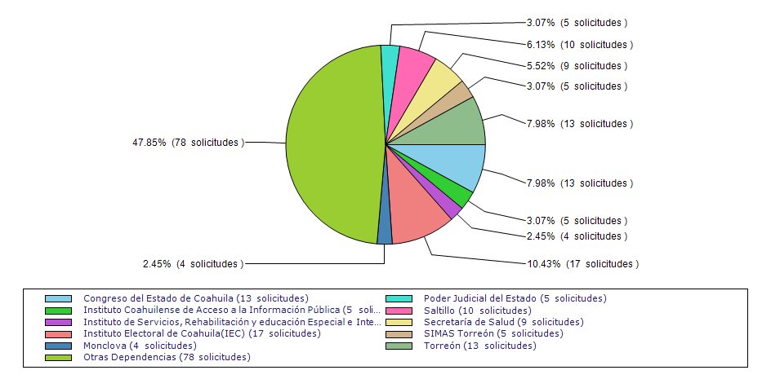
ENTIDADES CON MAS SOLICITUDES
ATENDIDAS JULIO 2021

Slide 12
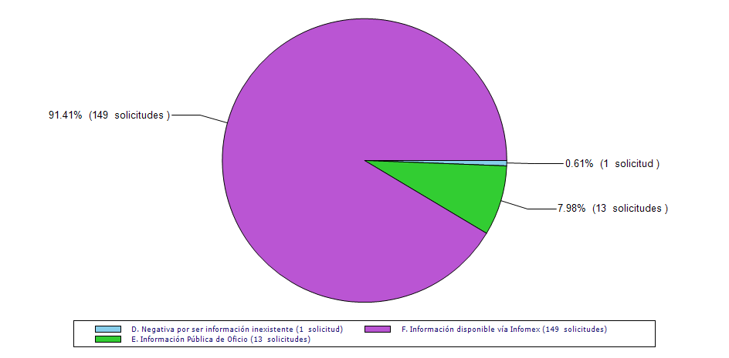
TIPO DE RESPUESTAS
OTORGADAS JULIO 2021

Slide 13
HISTÓRICO ICAI
SOLICITUDES RECIBIDAS
2004-2021

Slide 14
REPORTE DE ESTADÍSTICAS DE SOLICITUDES DE INFORMACIÓN RECIBIDAS
JULIO 2021
Dirección de Cumplimiento y Responsabilidades
Responsable de Generar la Información: Luis Eduardo Pérez Serrano
Departamento de Estadísticas
Fecha de actualización: Agosto 2021

